Slide 1

Osoby z niepełnosprawnością wzroku
– kluczowe aspekty funkcjonowania
w środowisku społecznym
dr Kamila Miler-Zdanowska, APS

Slide 2
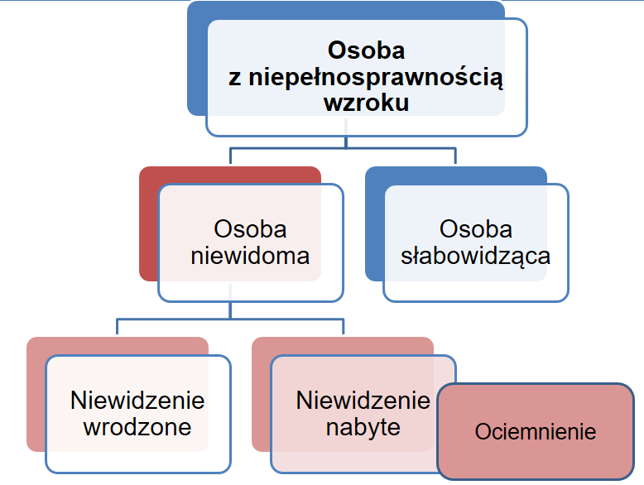
TERMINOLOGIA

Slide 3
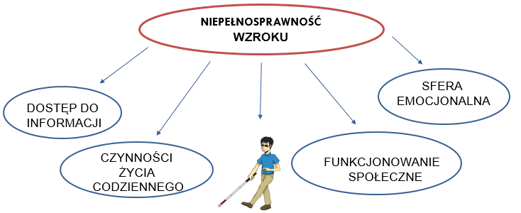
NASTĘPSTWA FUNKCJONOWANIA BEZWZROKOWEGO

Slide 4
ORIENTACJA PRZESTRZENNA I SAMODZIELNE PORUSZANIE SIĘ
Orientacja – umiejętność rozpoznawania określonych miejsc i kierunków
w terenie (Słownik PWN, 1996)
Orientacja - zdawanie sobie sprawy z tego, gdzie, w jakim punkcie się jest, gdzie jest które strona świata” (Słownik języka polskiego, PWN, 1988)
Orientacja – to proces wykorzystywania zmysłów w celu określenia własnej pozycji oraz między wszystkimi znaczącymi przedmiotami
w otoczeniu (E. Hill, P. Ponder, 1967)

Slide 5
ZMYSŁY WYKORZYSTYWANE W ORIENTACJI PRZESTRZENNEJ
wzrok dostarcza 80% informacji
osoby z niepełnosprawnością wzroku w OP wykorzystują:
słuch
dotyk
zmysł kinestetyczny i równowagi
węch i powonienie

Slide 6
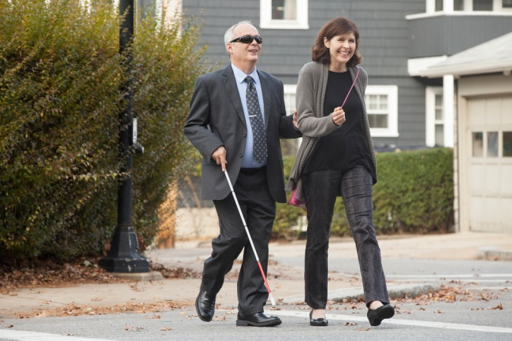
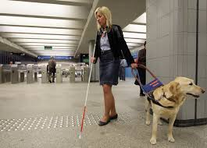
SPOSOBY PORUSZANIA SIĘ OSÓB
Z NIEPEŁNOSPARWNOŚCIĄ WZROKU

Slide 7
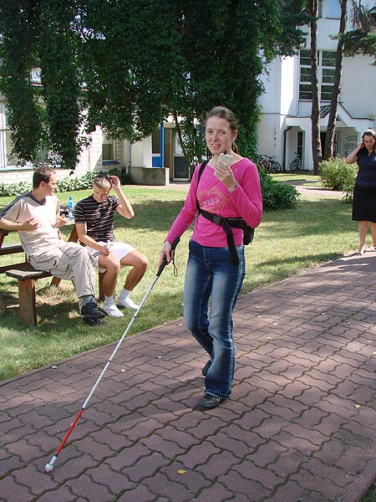
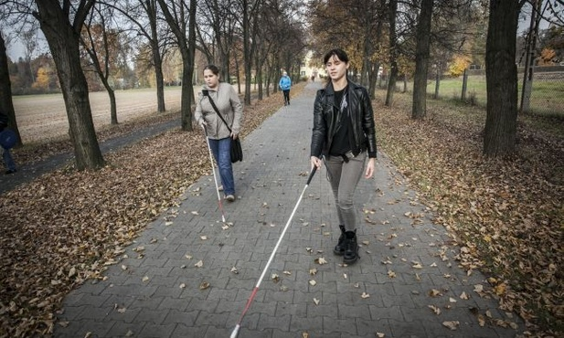
SPOSOBY PORUSZANIA SIĘ OSÓB
Z NIEPEŁNOSPARWNOŚCIĄ WZROKU

Slide 8
NAUCZANIE ORIENTACJI PRZESTRZENNEJ
W POLSCE
Akademia Pedagogiki Specjalnej im. M. Grzegorzewskiej w Warszawie jako pierwsza wyższa uczelnia w Polsce wprowadziła do planu studiów przedmiot „orientacja przestrzenna i samodzielne poruszanie się niewidomych".
od 1983 roku studenci tyflopedagogiki realizują przygotowanie w tym zakresie tylko na studiach dziennych
Inne:
kursy dla instruktorów – PZN (Bydgoszcz) ,
2007, 2014 – kurs Warszawa (PZN, APS, Laski)

Slide 9
PROGRAMY NAUCZANIA ORIENTACJI PZESTRZENNEJ – TEORIA I PRAKTYKA
200h zajęć z zakresu orientacji przestrzennej (teoria przeplata się z praktyką, 85% zajęć praktycznych w symulatorach)
60h praktyk w terenie pod okiem doświadczonych nauczycieli
uczymy jak uczyć OP w biegu życia (małe dzieci, dzieci w wieku przedszkolnym , szkolnym, młodzież, osoby dorosłe, osoby niewidome, słabowidzące, z dodatkowymi trudnościami)
uczymy jak poruszać się z przewodnikiem, biała laską, psem przewodnikiem, pomocami elektronicznymi itp.
modyfikujemy nasze programy do potrzeb rynku

Slide 10
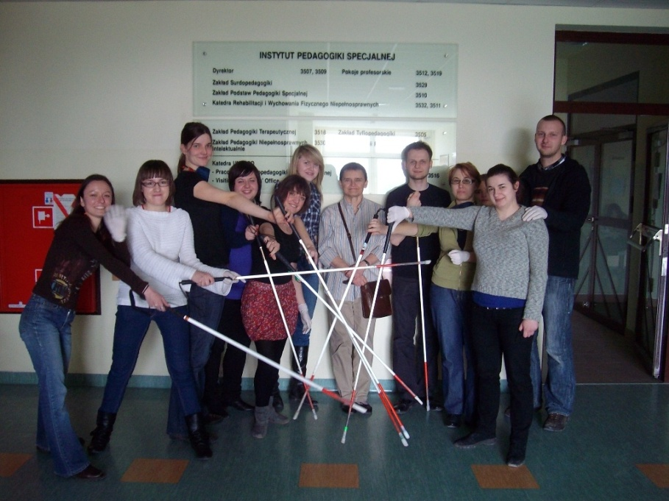
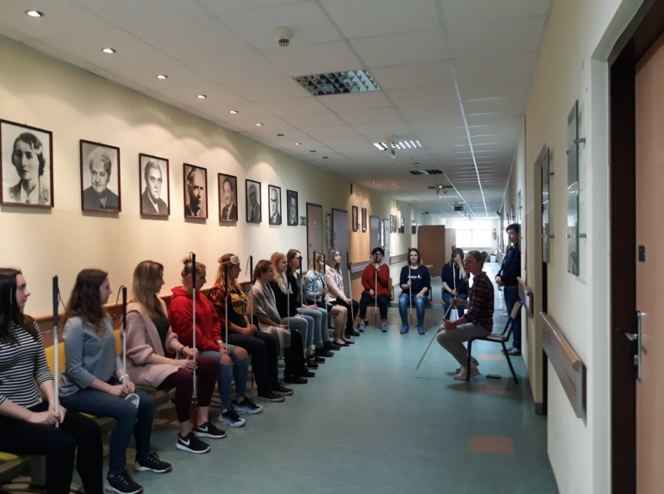

Slide 11
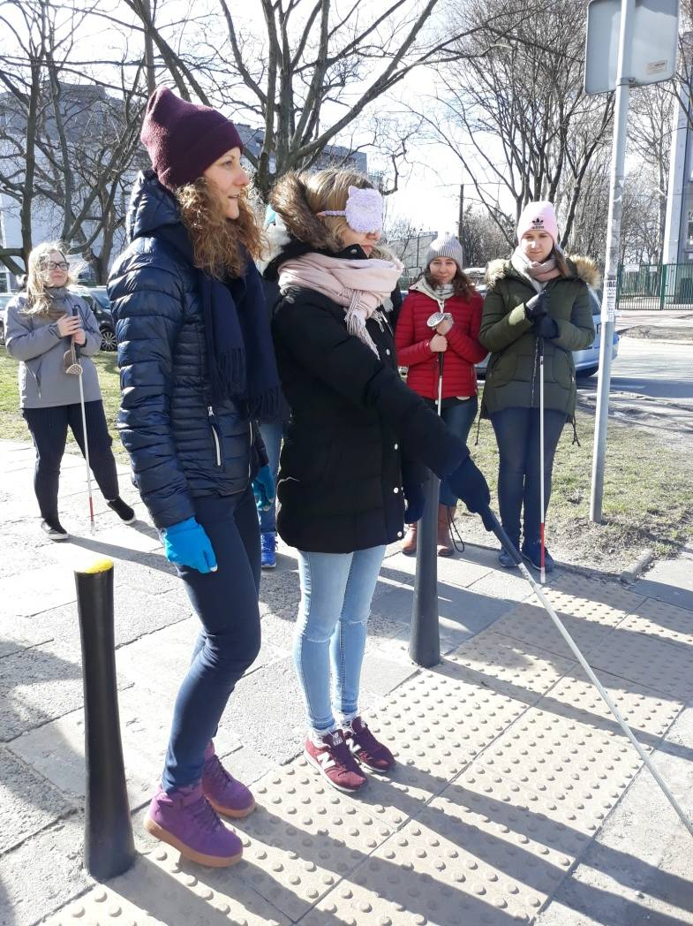
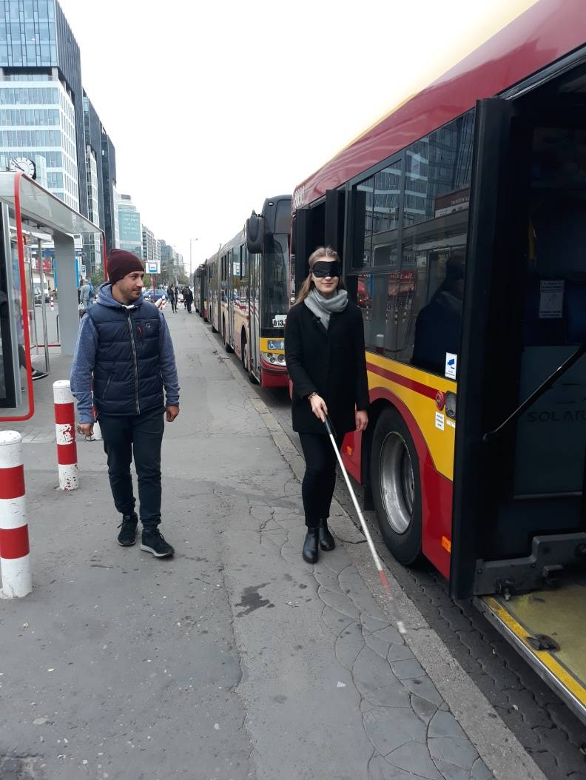

Slide 12

ECHOLOKACJA - INNOWACJA W NAUCZANIU

Slide 13
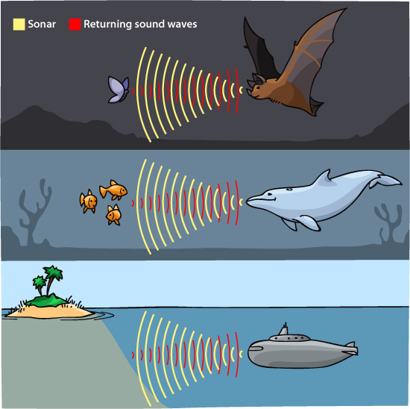
ECHOLOKACJA
Echolokacja – sposób określania
położenia przeszkód lub poszukiwanych obiektów w otoczeniu z użyciem zjawiska echa akustycznego
metoda stosowana przez niektóre zwierzęta: nietoperze, delfiny, walenie
zwierzęta wykorzystują echolokację do:
nawigacji
wykrywania i chwytania zdobyczy
komunikacji

Slide 14
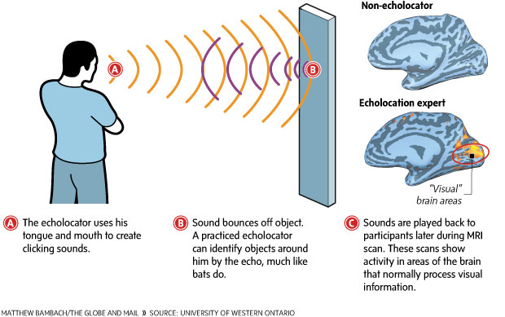
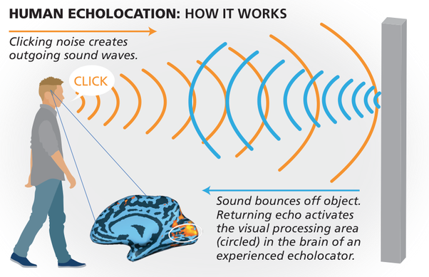
ECHOLOKACJA W O&M
Definicja za Daniel Kish (2014)
Technika, która świadomie angażuje zmysły, szczególnie zmysł słuchu w postrzeganie
i gromadzenie precyzyjnych informacji o strukturach
i postaciach środowiskowych, cechach (materiałach) w taki sposób, aby można było identyfikować obiekt lub grupę obiektów prezentowanych w danym środowisku.
Technika wykorzystująca dźwięk emitowany przez osobę poprzez odbicie od przedmiotu, w który dźwięk uderza, a przez to może być postrzegany i interpretowany przez mózg

Slide 15
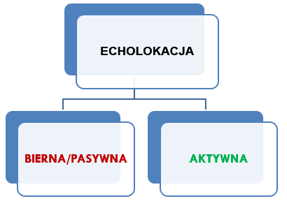
RODZAJE ECHOLOKACJI

Slide 16
ECHO PRO VIP
„ECHOLOKACJA DLA OSÓB Z NIEPEŁNOSPRAWNOŚCIĄ WZROKU”
(2017-1-PL01-KA204-038557)

Slide 17




ECHO PRO VIP

Slide 18

CEL PROJEKTU
popularyzacja wiedzy na temat echolokacji
włączenie metodyki nauczania echolokacji do programów nauczania orientacji przestrzennej osób niewidomych
i słabowidzących

Slide 19
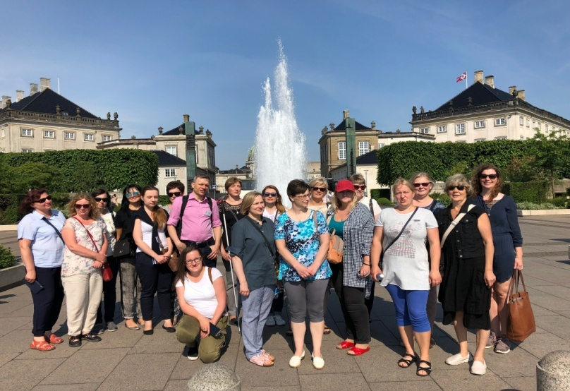
REALIZACJA
szkolenie 12 nauczycieli orientacji przestrzennej
(8 Polska, 4 Litwa)
trening z echolokacji dla 24 osób z niepełnosprawnością wzroku

Slide 20
EFEKTY
Program nauczania echolokacji „Teoria i Praktyka dla nauczycieli/instruktorów orientacji przestrzennej”
Kompendium wiedzy na temat echolokacji osób
z niepełnosprawnością wzroku (historia echolokacji, przegląd badań, teoria echolokacji, zastosowanie echolokacji w codziennym życiu)
Rekomendacje na temat wdrażania nauczania echolokacji do programów orientacji przestrzennej i samodzielnego poruszania się

Slide 21
POLSKIE DOŚWIADCZENIA W NAUCZANIU ECHOLOKACJI
testowanie i sprawdzanie zdobytej wiedzy i umiejętności
w bezpośrednim kontakcie z osobą z niepełnosprawnością wzroku

Slide 22
DZIĘKUJEMY ZA UWAGĘ !

